Slide 1

Arquitectura de Microservicios con Spring Boot
Proyecto Final
Gestión de Usuarios y Cuentas de una Entidad Financiera
Fabiola Pichardo R.

Slide 2


Contenidos
1.
Arquitectura general del Sistema
2.
Decisiones de arquitectura
3.
Descripción de los Microservicios y funcionalidades
4.
Instrucciones para la ejecución local de los microservicios con Docker
5.
Rutas de API, parámetros y ejemplos de uso. Sugerencia: Swagger

Slide 3
1.
Arquitectura general del Sistema
Sistema de Gestión de Usuarios y Cuentas de una Entidad Financiera
Se presenta el diseño e implementación de un Sistema para la gestión y usuarios y cuentas de una entidad financiera.
Se tiene por objetivo diseñar un modelo de arquitectura basad en Microservicios, aplicando Patrones de Diseño para solventar los principales eventos como riesgo en el funcionamiento en general del sistema.

Slide 4
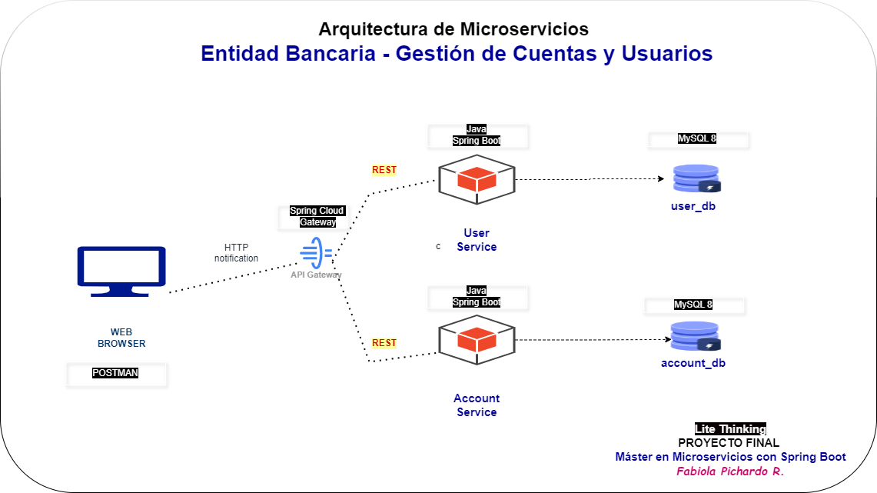
Diagrama general de Arquitectura

Slide 5
2.
Decisiones de arquitectura
Patrón de Diseño / Tecnología​ | Descripción​
Spring-Boot | Forma parte de Spring Framework , el cual se optó para arrancar y configurar de forma rápida y sencilla aplicaciones basadas en Spring.
Proyecto Gradle | Herramienta de automatización de compilación del código abierto, que se ha implementado en el proyecto, ya que por su gran flexibilidad y tiempo de construcción facilita el desarrollo para proyectos de Java.
API REST​ | Los microservicios necesitan una API para exponer ciertas funcionalidades a fin de interactuar e intercambiar datos con servicios de terceros, los microservicios pueden compartir datos y ayudar a las organizaciones a escalar las aplicaciones rápidamente a través de una interfaz bien definida mediante API ligeras. En este caso con el framework de Spring Boot se crea un servicio web para que Spring reconozca una clase como servicio web y la trate como tal, debemos anotar la clase con @RestController.
​Spring Cloud | Se ha implementado en el proyecto para crear de forma rápida y sencilla aplicaciones distribuidas basadas en entornos en la nube y facilita la configuración de forma centralizada y “cloud-native”.

Slide 6
2.
Decisiones de arquitectura
Patrón de Diseño / Tecnología​ | Descripción​
​Spring-Cloud Gateway | Utilizado en el proyecto para centralizar las llamadas a la aplicación en una URI principal que redirige las llamadas a los servicios configurados internamente.
Swagger | Interfaz gráfica utilizada en el proyecto para documentar la aplicación de forma más sencilla y dinámica a través de una pantalla HTML a través de la dirección */swagger-ui.html:
Spring Data | Utilizado eficazmente para ser uso de las anotaciones que pertenecen a Spring Boot y que permiten configurar de forma sencilla los Value Objects y los Data Transfer Objects para la persistencia en Base de datos.
​Postman | Herramienta propuesta para hacer más fácil las pruebas con aplicaciones web realizando peticiones específicas y analizar sus respuesta, en este caso las validaciones de los principales 2 Microservicios.
Service Discovery | Proyecto en sí mismo basado en Spring Boot y Spring Cloud. Lo que hace es resolver las peticiones a los servicios de una aplicación compuesta por microservicios. Esto quiere decir, que es el encargado de llamar a las direcciones (endpoints o uris) de cada servicio, facilitando la invocación de los microservicios en este proyecto.

Slide 7
2.
Decisiones de arquitectura
Patrón de Diseño / Tecnología​ | Descripción​
Spring Cloud Config Server | Implementación fácil y sencilla para reutilizar configuraciones entre los microservicios, en nuestro caso, se ha creado un proyecto con la herramienta “spring-initializr”, con las dependencias correspondientes a Spring Cloud, que es la librería padre que nos ofrece Spring Cloud Config Server. Añadiendo en la clase principal la anotación @EnableConfigServer
Spring Cloud Zimpkin | Se optó para visualizar o monitorear la traza de información de los diferentes microservicios a través de una interfaz gráfica. Este facilita el rastreo de registros de una solicitud en particular cuando se produce un problema en el proceso de una funcionalidad.
Circuit Breaker | Implementado en el proyecto para evitar que una dependencia de recursos, como puede ser una petición HTTP o la consulta a una base de datos, se sobrecargue, de manera que no siga recibiendo más peticiones si no va a ser capaz de satisfacerlas
Despliegue: Docker | Herramienta que facilita el despliegue de los diferentes microservicios a través de la construcción de imágenes (Dockerfile.yml) , utilizado en este proyecto. Implementando Docker compose para la configuración del despliegue entre los microservicios “User Service” & “Account Service” mediante el comando docker-compose up

Slide 8
3.
Descripción de los Microservicios y funcionalidades
Microservicio | Descripción​ /Requerimiento funcional
User Service | Microservicio para la Gestión de Usuario, con las siguientes funcionalidades: Crear Usuario y crear la cuenta en el momento del registro, considerando: Cuenta de 10 dígitos Número de tarjeta débito 16 dígitos Pin de 4 dígitos Modificar datos de usuario: UserName Password Pin
Account Service | Microservicio para la Gestión de Cuenta, con las siguientes funcionalidades: Consultar información del Usuario: Número Saldo de la cuenta Tarjeta asociada Fecha apertura Generar certificado PDF (Evidencia en la sección 5 del temario)
Service Registry | Microservicio encargado de registrar las direcciones a los microservicios que componen la aplicación y redireccionar las peticiones hacia estos: Tecnología : Spring-Boot, Spring-Cloud y Netflix Eureka sobre Java 21 Funcionalidad : Encargado de redirigir las llamadas realizadas a cada servicio a través de una URI genérica a la dirección del servidor en el que se encuentra dicho servicio.
Api-gateway | Servicio encargado de centralizar las llamadas a los demás servicios a través de una URI que hace de entrada de peticiones. Tecnología : Api Rest, Spring-Boot, Spring-Cloud Gateway sobre Java 21. Funcionalidad : Se encarga de centralizar las llamadas a la aplicación en una URI principal que redirige las llamadas a los servicios configurados internamente.

Slide 9
4.
Instrucciones para la ejecución local de los microservicios con Docker
Instrucción | Descripción​
Iniciar Docker | Iniciar en Docker Desktop
Ejecutar Jar | java -jar build/libs/master-springboot-finalProject-0.0.1-SNAPSHOT.jar
Generar imagen docker | docker build --build-arg JAR_FILE=build/libs/\*.jar -t master-finalProject/spring-boot-m1 .
Ejecutar Docker compose | docker-compose up --build

Slide 10
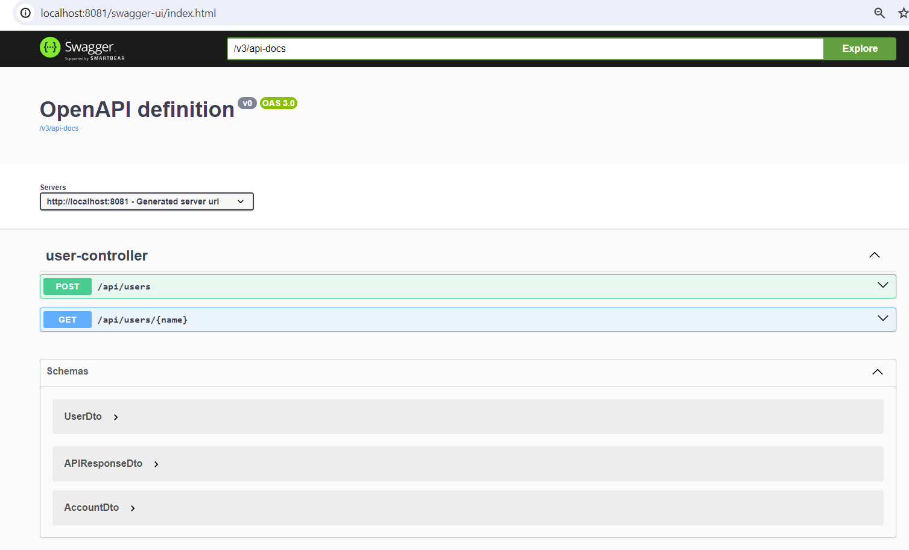
5.
Rutas de API, parámetros y ejemplos de uso. Sugerencia: Swagger
Instrucción | Descripción​
User Service | http://localhost:8081/swagger-ui/index.html

Slide 11
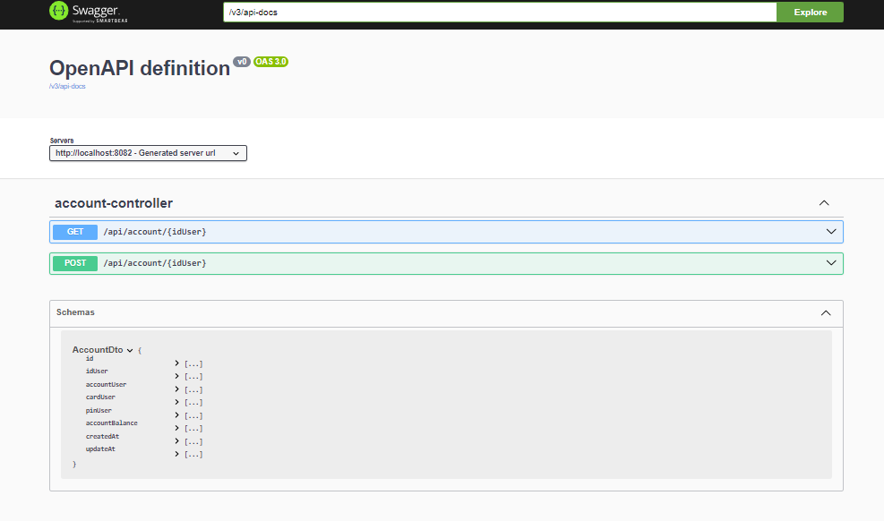
5.
Rutas de API, parámetros y ejemplos de uso. Sugerencia: Swagger
Instrucción | Descripción​
Account Service | http://localhost:8082/swagger-ui/index.html

Slide 12
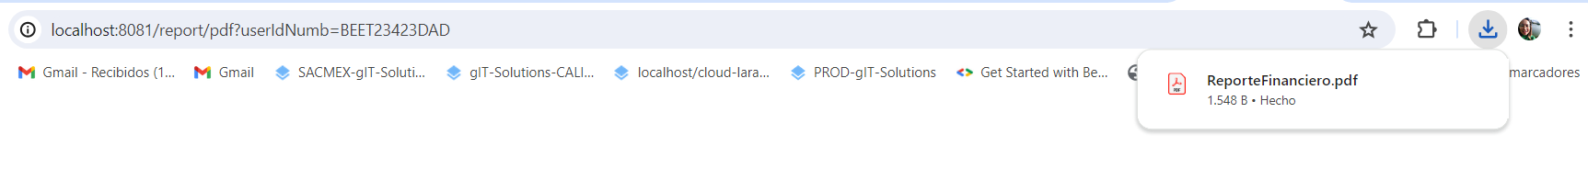
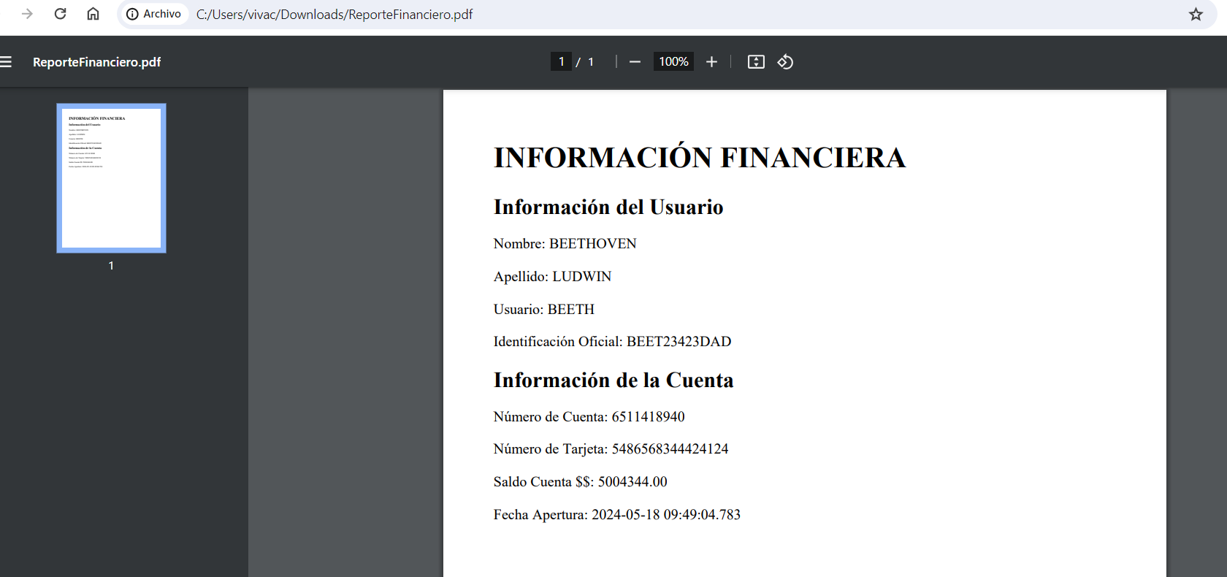
5.
Rutas de API, parámetros y ejemplos de uso. Sugerencia: Swagger
Instrucción | Descripción​
Report Service | Generar reporte en formato PDF (con la implementación de la librería Thymeleaf & openhtmltopdf ) con la información esencial del usuario y su cuenta con el siguiente servicio REST: http://localhost:8081/report/pdf?userIdNumb=BEET23423DAD

Slide 13
Muchas gracias

